Slide 1
순서정리
펌웨어란-2page
8비트/16비트/32비트 마이크로컨트롤러 구분
CISC와RISC란무엇인가
AVR란?
MCU종류
하버드구조
SILO에서 쓸 MCU

Slide 2
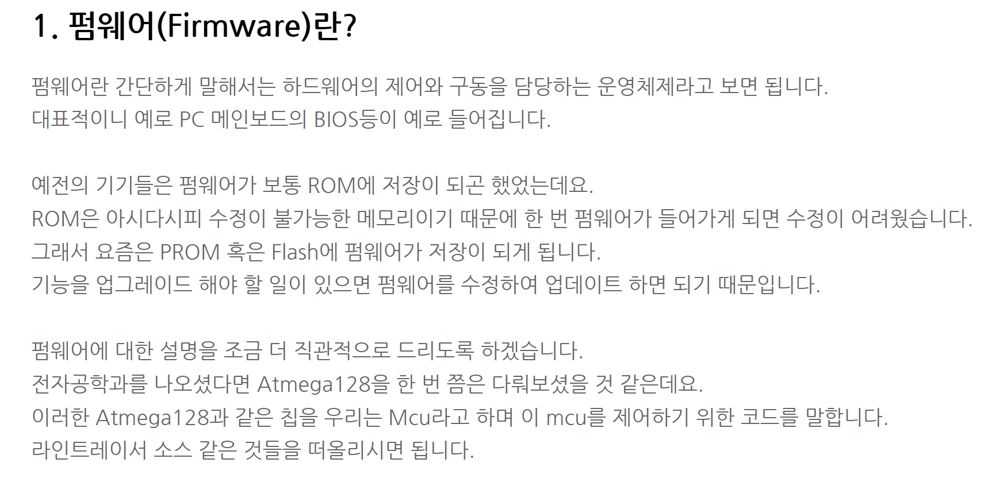
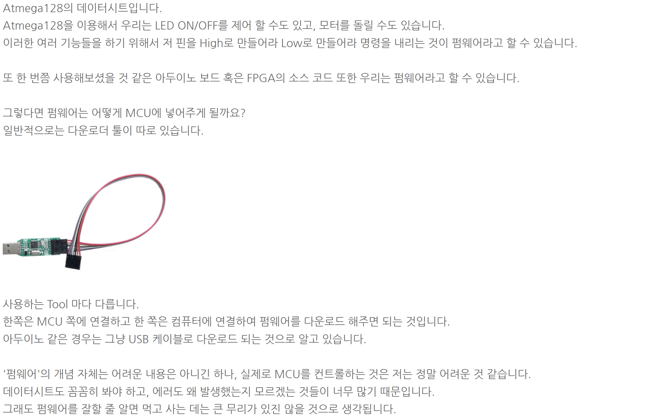
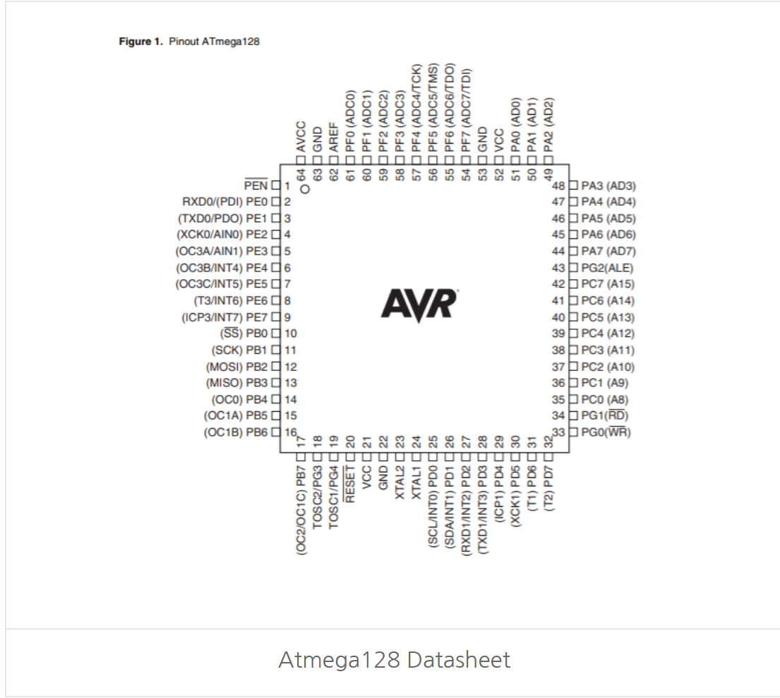
펌웨어란

Slide 3
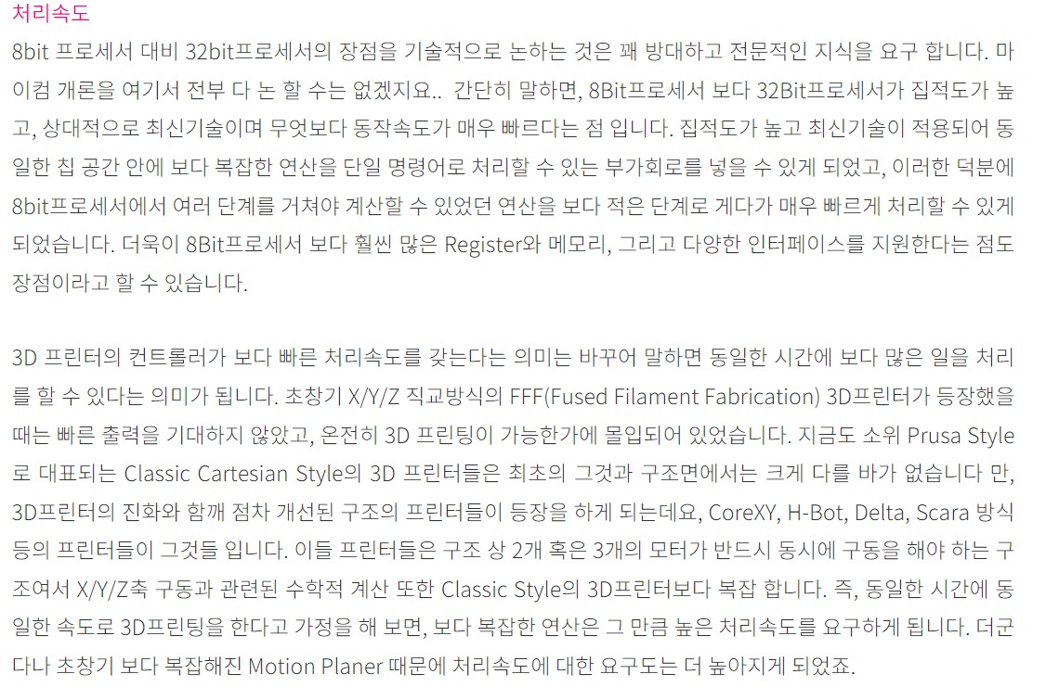
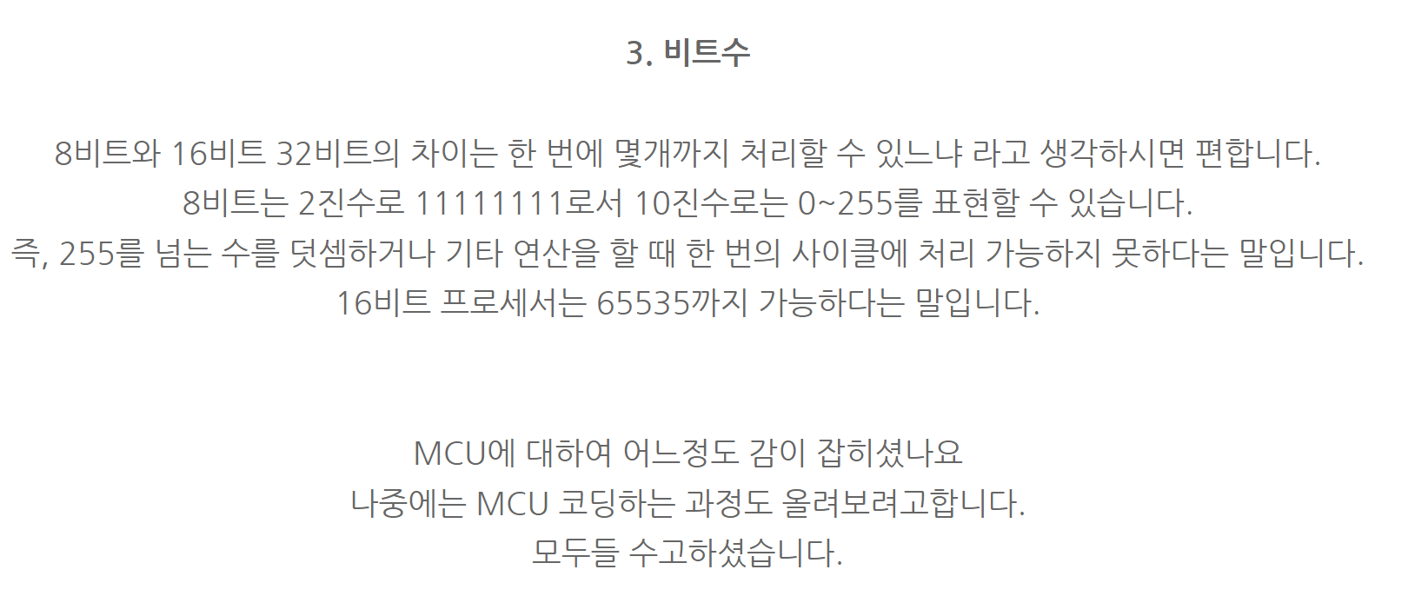
8비트/16비트/32비트 마이크로컨트롤러 구분
비트수란
CPU가 한 번에 처리할 수 있는 숫자 수를 나타낸다.
숫자가 클수록 성능이 더 우수하다.

Slide 4
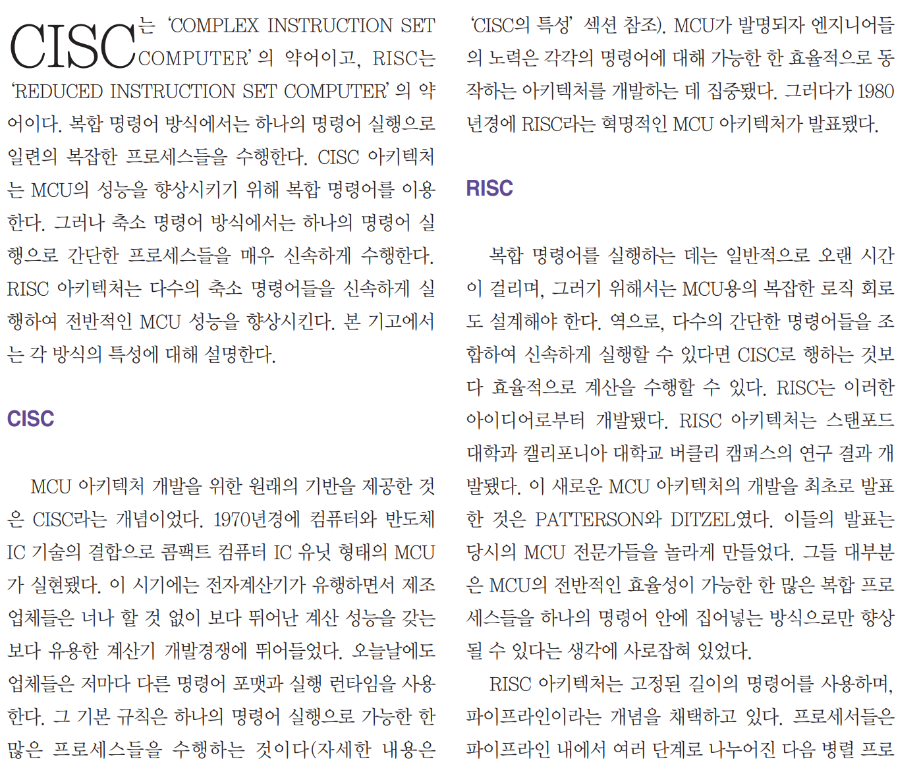
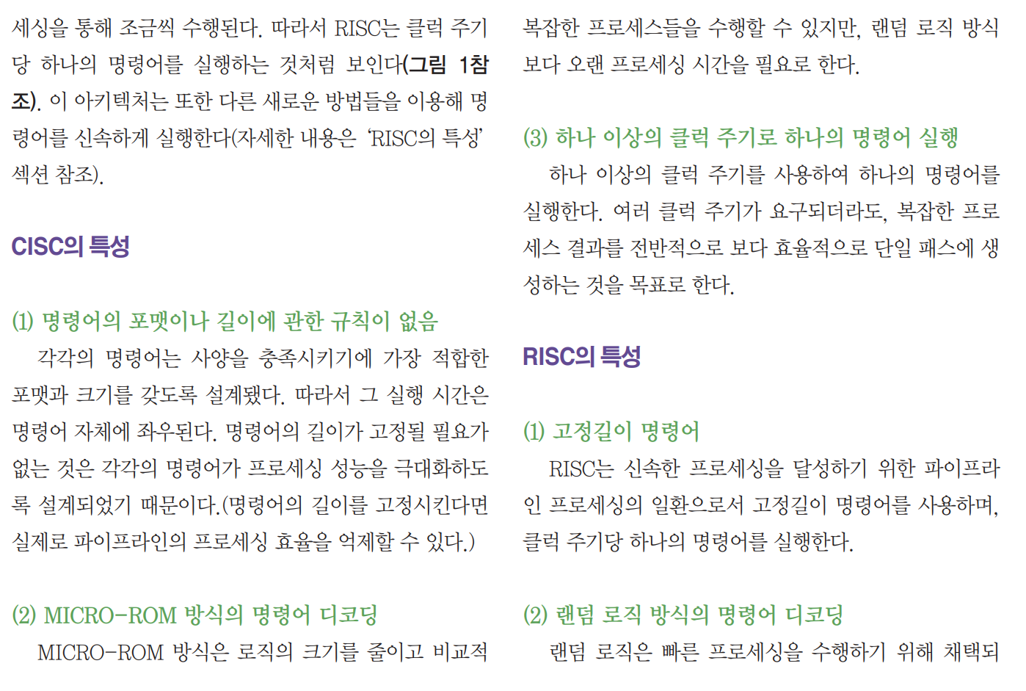
CISC와RISC란무엇인가
https://www.seminet.co.kr/ms_pdf/667_20151229134857_201502_st.pdf

Slide 5
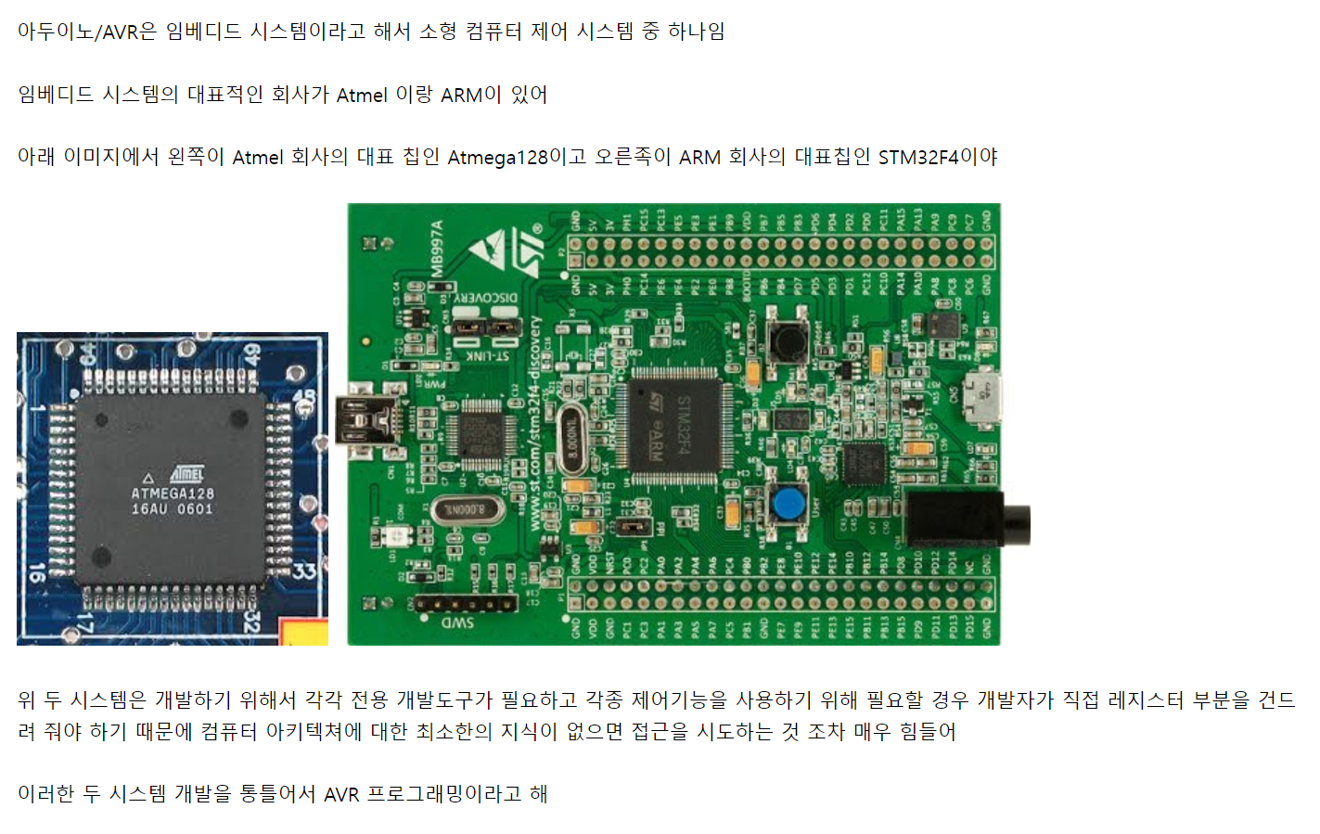
AVR란?

Slide 6
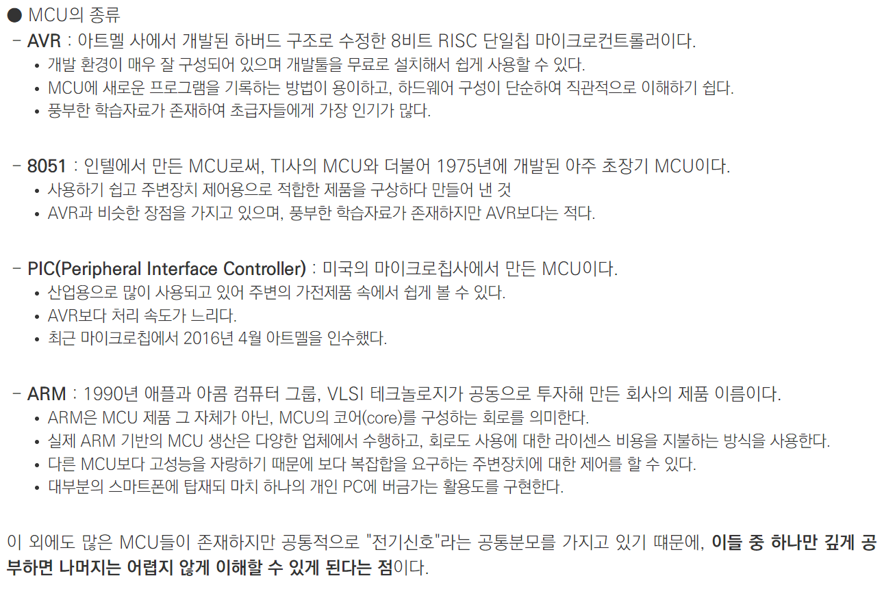
MCU종류

Slide 7
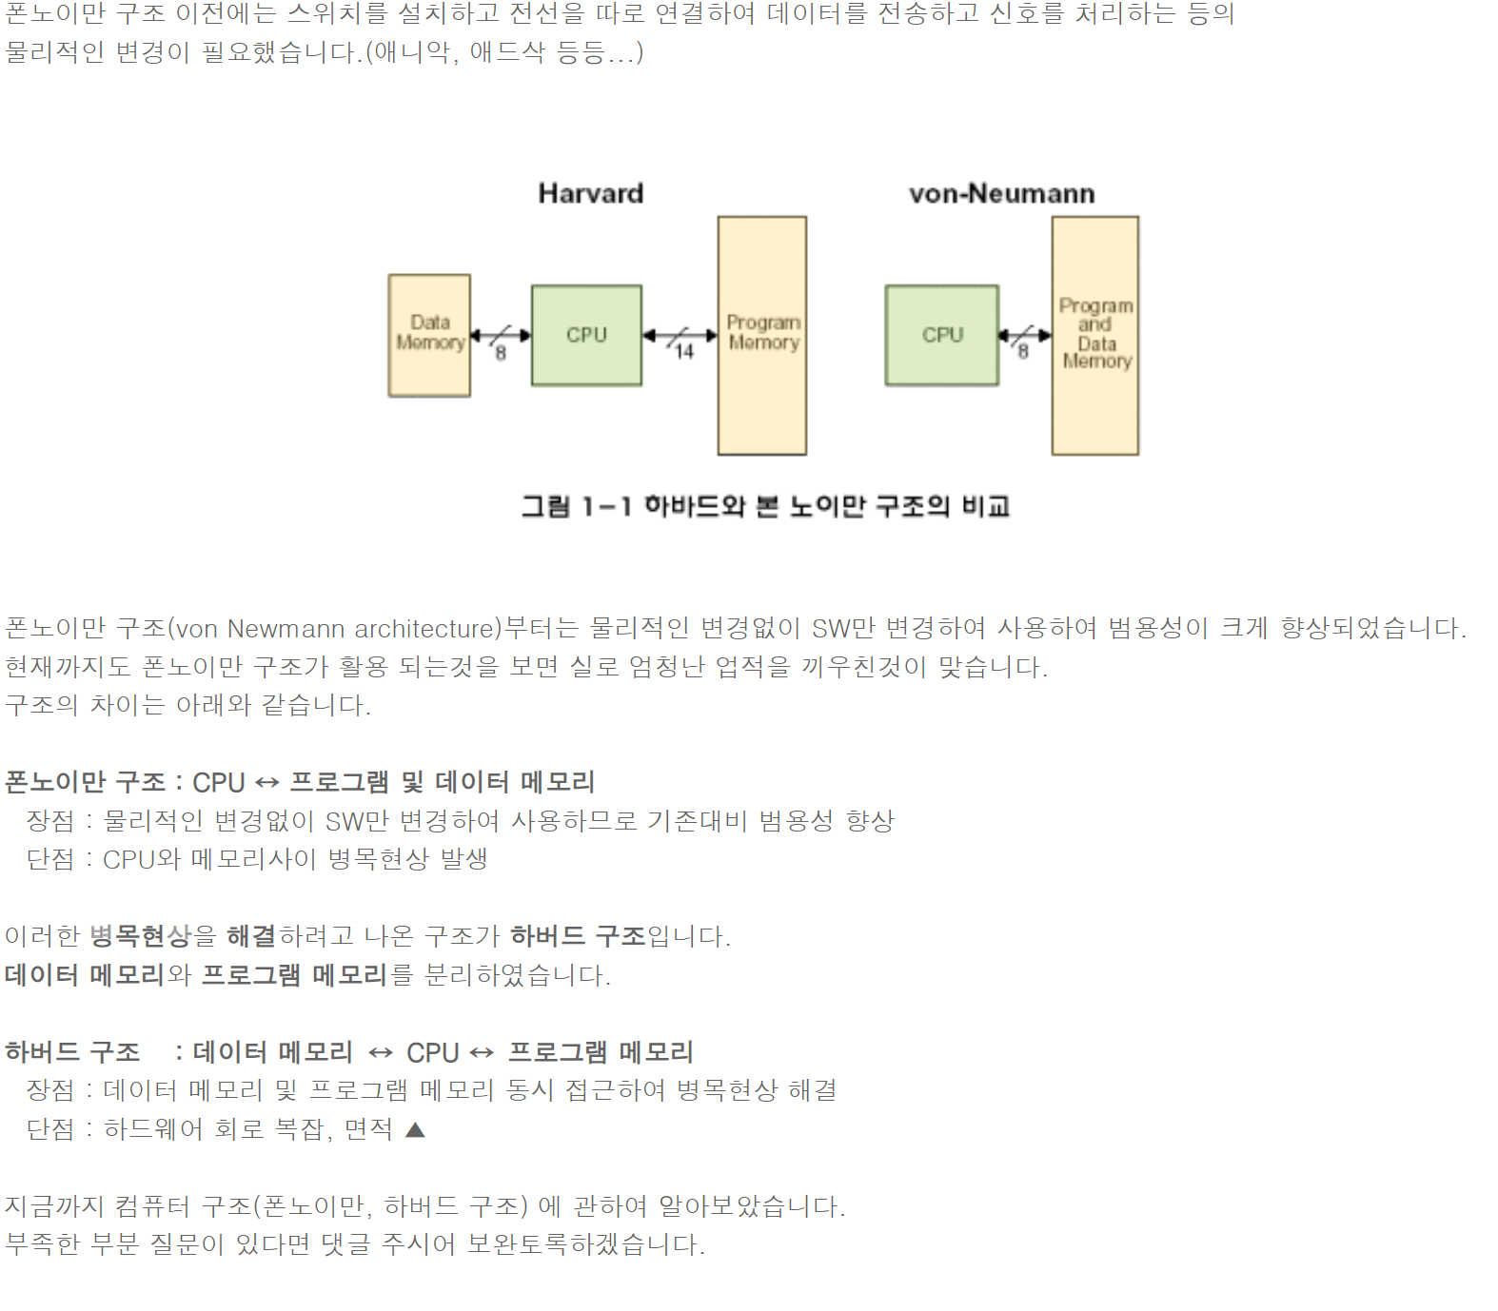
하버드구조

Slide 8
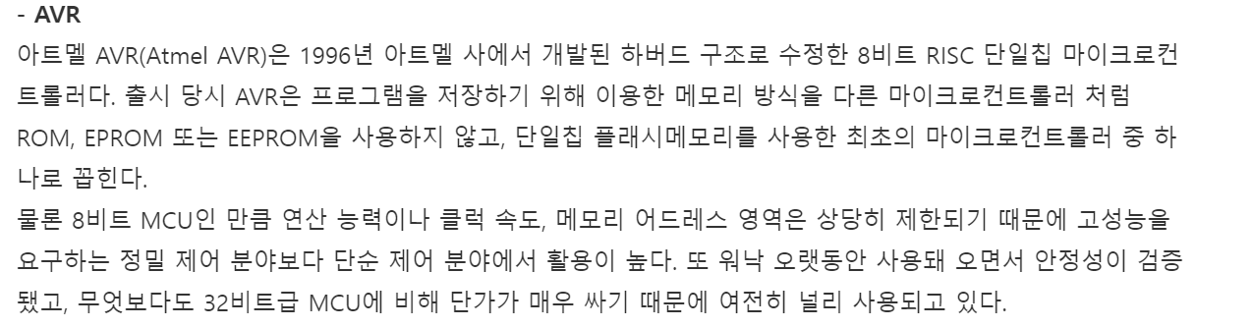
SILO에서 쓸 MCU

Slide 9
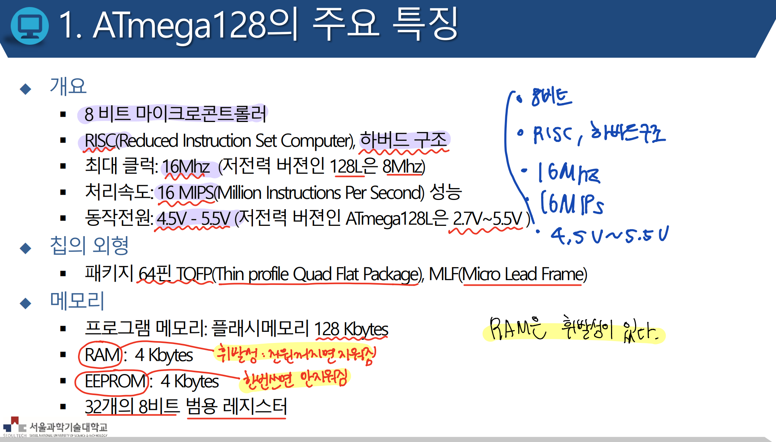
Atmega128

